Slide 1

选修3-1
第六章 静 电 场
第1讲 电场力的性质的描述

Slide 2


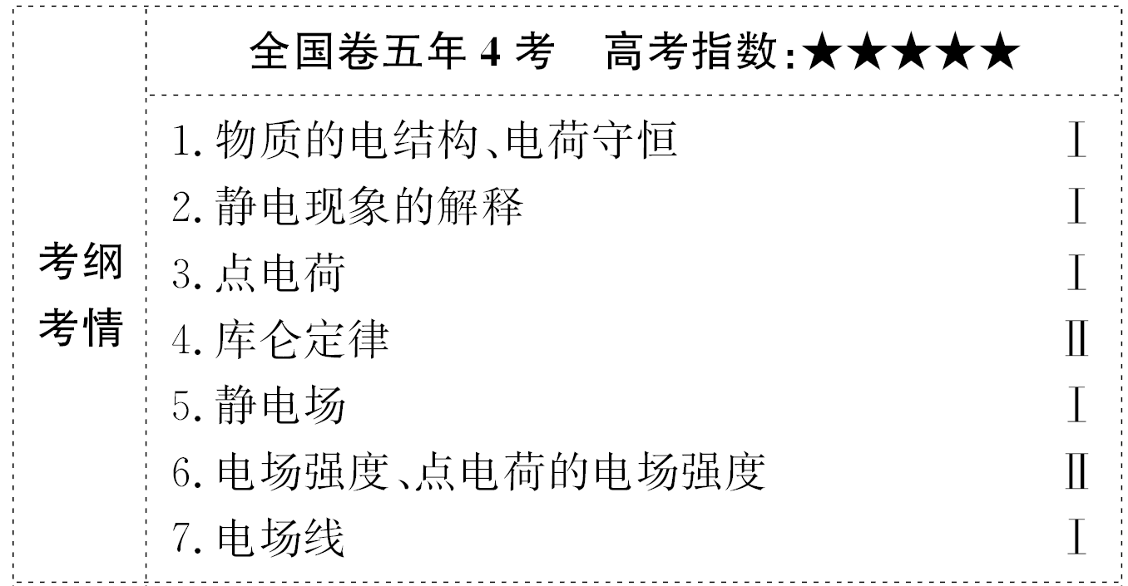

Slide 3
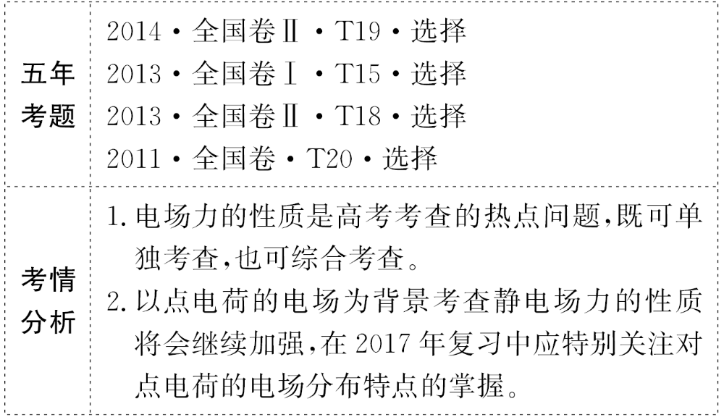

Slide 4
【主干回顾】教材梳理 固知识根基
知识点1 电荷守恒、点电荷 库仑定律
1.点电荷：当带电体本身的___________对研究的问题
影响可以忽略不计时,可以将带电体视为点电荷。点电
荷是一种理想化模型。
大小和形状

Slide 5
2.电荷守恒定律：
(1)内容：电荷既不会创生,也不会消失,只能从一个物
体_____到另一个物体,或者从物体的一部分_____到另
一部分,在转移的过程中,电荷的总量_________。
(2)三种起电方式：_________、_________、_________。
转移
转移
保持不变
摩擦起电
接触起电
感应起电

Slide 6
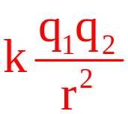
3.库仑定律：
(1)内容：_____中两个静止点电荷之间的相互作用力
与它们的_____________成正比,与它们的___________
成反比,作用力的方向在_____________。
(2)表达式：F=______,式中k=9.0×10⁹N·m²/C²,叫静
电力常量。
真空
电荷量的乘积
距离的平方
它们的连线上

Slide 7
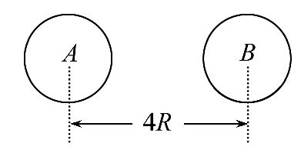
真空
静止点电荷
(3)适用条件：_____中的___________。
如图所示,真空中两个完全相同的带
电金属球体A和B,球体半径为R,两球
心间的距离等于球体半径的4倍,若A、
B带有等量的异种电荷Q。

Slide 8
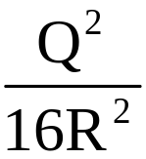
引力
则：A、B间存在着相互作用的_____,A的受力方向沿
A、B球心连线_____,其大小F_____k ,其原因是带
电球体A和B_____看作点电荷。
若A、B相互接触,将发生正、负电荷的中和现象,但是
A、B两球体的带电总量_________,这满足___________
___。
向右
大于
不能
保持不变
电荷守恒定
律

Slide 9
知识点2 静电场 电场强度、点电荷的电场强度 电
场线
1.静电场：静电场是客观存在于电荷周围的一种_____,
其基本性质是对放入其中的电荷有_________。
物质
力的作用

Slide 10


2.电场强度：
(1)定义式：E=__,是矢量,单位：N/C或V/m。
(2)点电荷的场强：E=___。
(3)方向：规定_______在电场中某点___________为该
点的电场强度方向。
正电荷
受力的方向

Slide 11
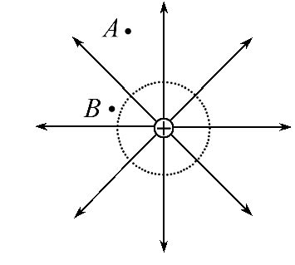
3.电场线：
(1)电场线的特点。
如图所示,实线为正点电荷的电场线,
虚线为一等势面,A、B是电场中的两点。
则：电场线从正电荷出发,指向_________;两条电场线
_______(选填“可能”或“不可能”)相交;A点的场强
_____B点的场强。
无穷远处
不可能
小于

Slide 12
负电荷或无穷远处
①电场线从正电荷出发,终止于_________________,或
来自无穷远处,终止于_______。
②电场线在电场中_______。
③在同一电场中,电场线越密的地方电场强度越大。
④电场线上某点的切线方向表示该点的_____________。
负电荷
不相交
电场强度方向

Slide 13
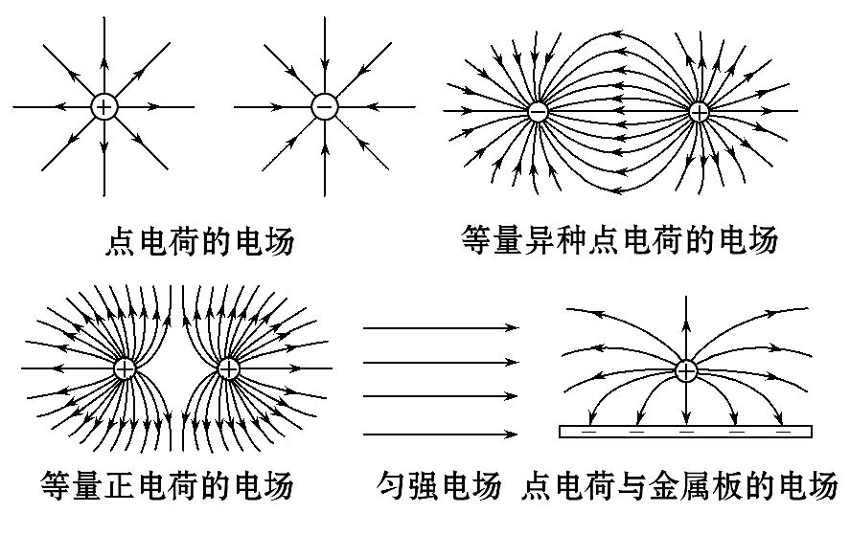
(2)几种典型电场的电场线。

Slide 14
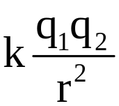
【思维诊断】静心思考 除思维误区
(1)任何带电体所带的电荷量都是元电荷的整数倍。
( )
(2)根据公式F= 得,当r→0时,有F→∞。( )
(3)电场强度反映了电场力的性质,所以电场中某点的
场强与试探电荷在该点所受的电场力成正比。( )

Slide 15

(4)电场中某点的场强方向与负电荷在该点所受的电场
力的方向相反。( )
(5)在真空中,点电荷的场强公式E= 中的Q是产生电
场的场源电荷的电荷量,与试探电荷无关。( )
(6)带电粒子的运动轨迹一定与电场线重合。( )
(7)在点电荷产生的电场中,以点电荷为球心的同一球
面上各点的电场强度都相同。( )

Slide 16
提示：(1)√。元电荷是自然界中带电量最小的电荷,自然界中任何带电体所带的电荷量都是元电荷的整数倍。
(2)×。当带电体之间的距离r→0时,带电体就不能看成点电荷了,库仑定律不再适用。
(3)×。电场强度反映了电场自身的性质,与试探电荷的受力无关。

Slide 17
(4)√。电场中正电荷在某点所受的电场力的方向与该点的场强方向相同,负电荷在某点所受的电场力的方向与该点的场强方向相反。
(5)√。真空中点电荷的场强是由场源电荷本身的性质决定的,与试探电荷无关。

Slide 18
(6)×。只有在电场线为直线,且带电粒子的初速度为零或初速度方向沿电场线的情况下,粒子运动的轨迹才能与电场线重合。
(7)×。电场强度是矢量,既有大小,又有方向;在点电荷产生的电场中,以点电荷为球心的同一球面上各点的电场强度大小相同,而方向各不相同。

Slide 19
【小题快练】基础小题测基本能力
1.(多选)(点电荷)关于点电荷,下列说法正确的是( )
A.只有体积很小的带电体才可看作点电荷
B.任何带电体都可看作点电荷
C.真正的点电荷是不存在的,它是一种理想化模型
D.当带电体的形状、大小对相互作用力的影响可以忽
略时,该带电体可以看作点电荷

Slide 20
【解析】选C、D。当带电体的大小、形状对它们的相互作用力的影响可忽略不计时,这样的带电体就可以看作点电荷,B错误,D正确;点电荷只具有相对意义,能看作点电荷的带电体的体积不一定很小,A错误;实际中只有质量、电荷量而无体积的带电体是不存在的,所以点电荷是一种理想化的模型,C正确。

Slide 21
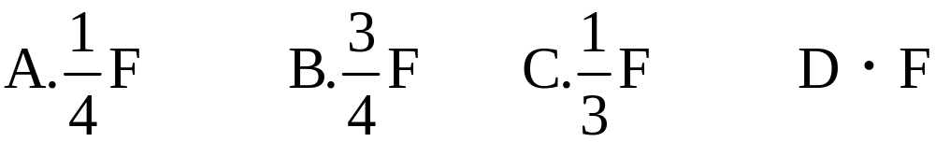
2.(电荷守恒定律和库仑定律的应用)两个分别带有电荷量+Q和+3Q的相同金属小球(均可视为点电荷),固定在相距为r的两处,它们之间库仑力的大小为F。两小球相互接触后将其固定,距离变为2r,则两球间库仑力的大小为( )

Slide 22
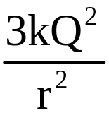
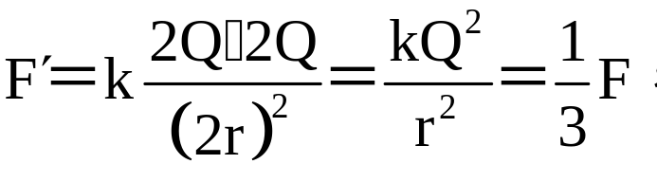
【解析】选C。两球接触前F= ,接触后所带电量均
为+2Q,库仑力大小为 C正确。

Slide 23

3.(对电场强度的理解)下列说法中正确的是( )
A.由E= 知,电场中某点的电场强度与检验电荷在该点所受的电场力成正比
B.电场中某点的电场强度等于 ,但与检验电荷的受力大小及带电量无关
C.电场中某点的电场强度方向即检验电荷在该点的受力方向
D.公式E= 和E= 对于任何静电场都是适用的

Slide 24
【解析】选B。E= 只是电场强度的定义式,不能由此
得出电场中某点的场强与检验电荷在该点所受的电场
力成正比、与电荷量成反比,因为电场中某点的电场强
度只与电场本身的性质有关,与检验电荷的电量及受力
无关,A错误,B正确;电场中某点的电场强度方向为正电
荷在该点的受力方向,C错误;公式E= 对于任何静电场
都是适用的,E= 只适用于真空中的点电荷的电场,D
错误。

Slide 25
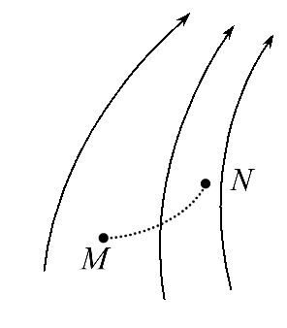
4.(多选)(电场线)某静电场中的电场线如图所示,带电粒子在电场中仅受电场力作用,其运动轨迹如图中虚线所示,由M运动到N,以下说法正确的是( )
A.粒子必定带正电荷
B.由于M点没有电场线,粒子在M点不受电场
力的作用
C.粒子在M点的加速度小于它在N点的加速度
D.粒子在M点的动能小于在N点的动能

Slide 26
【解析】选A、C、D。根据粒子运动轨迹弯曲的情况,可以确定粒子受电场力的方向沿电场线方向,故此粒子带正电,A选项正确;电场线只是能够形象地描述电场的分布特点,实际并不存在,没有电场线的地方,电场仍然存在,这是由电场本身的性质决定的,故B选项错误;由于电场线越密,电场强度越大,粒子受到的电场力就越大,根据牛顿第二定律可知其加速度也越大,故此粒子

Slide 27
在N点加速度大,C选项正确;粒子从M点运动到N点,电场力做正功,根据动能定理得此粒子在N点的动能大,故D选项正确。

Slide 28
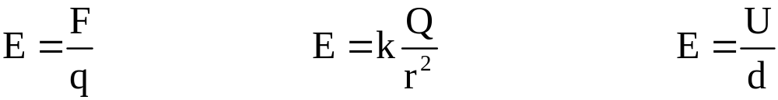
考点1 电场强度的叠加与计算
1.电场强度的三个公式的比较：
表达式 比较
公式 意义 | 电场强度定义式 | 真空中点电荷的电场强度决定式 | 匀强电场中E与U的关系式

Slide 29
表达式 比较
适用 条件 | 一切电场 | ①真空 ②点电荷 | 匀强电场
决定 因素 | 由电场本身决定,与试探电荷q无关 | 由场源电荷Q和场源电荷到该点的距离r共同决定 | 由电场本身决定

Slide 30
2.电场的叠加：
(1)电场叠加：多个电荷在空间某处产生的电场强度为各电荷单独在该处所产生的电场强度的矢量和。
(2)运算法则：平行四边形定则。

Slide 31
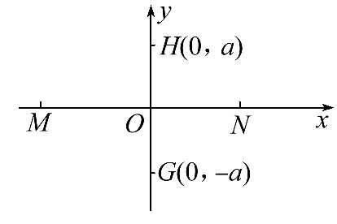
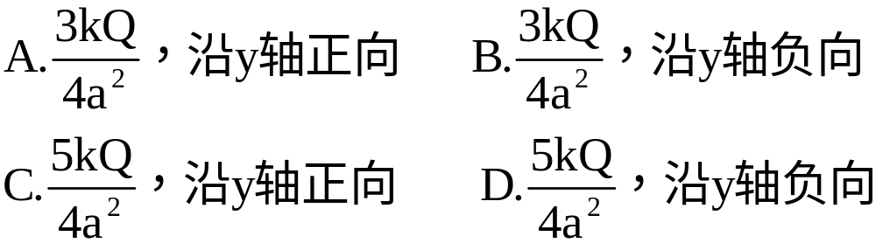
【典例1】(2015·山东高考)直角坐标系
xOy中,M、N两点位于x轴上,G、H两点坐
标如图。M、N两点各固定一负点电荷,一
电量为Q的正点电荷置于O点时,G点处的电场强度恰好为零。静电力常量用k表示。若将该正点电荷移到G点,则H点处场强的大小和方向分别为( )

Slide 32
【思路点拨】
(1)求解M、N两处的负电荷在H处产生的场强大小可以用“对称法”。
(2)求解将正点电荷移到G点后H点处场强的大小用“合成法”。

Slide 33

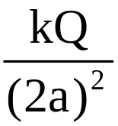
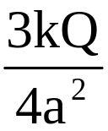
【解析】选B。由于对称性,M、N两处的负电荷在G、H
处产生的场强大小相等,等于在O点的正点电荷产生的
场强E₁= ,正点电荷放在G处时,它在H处产生的场强
E₂= ,所以,H处的合场强E=E₁-E₂= ,方向沿y轴
负方向,B正确。

Slide 34
【过关题组】
1.(2013·全国卷Ⅰ)如图,一半径为R的圆盘上均匀分布着电荷量为Q的电荷,在垂直于圆盘且过圆心c的轴线上有a、b、d三个点,a和b、b和c、c和d间的距离均为R,在a点处有一电荷量为q(q>0)的固定点电荷。已知b点处的场强为零,则d点处场强的大小为(k为静电力常量)( )

Slide 35
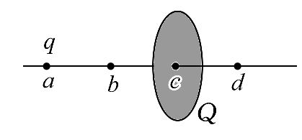
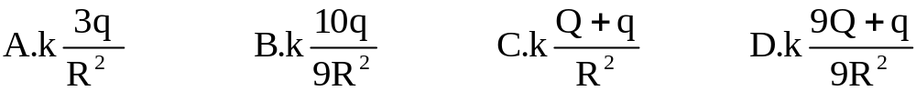

Slide 36
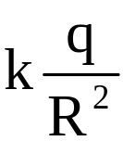
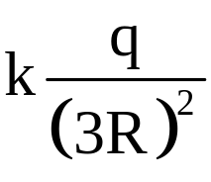
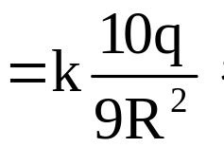
【解析】选B。由b点的合场强为零可得圆盘在b点的场强与点电荷q在b点的场强大小相等、方向相反,所以圆盘在b点的场强大小为E_{b}= ,再根据圆盘场强的对称性和场强叠加即可得出d点的场强为E_{d}=E_{b}+
故选项B正确。

Slide 37
2.(2016·贵阳模拟)均匀带电的球壳在球外空间产生的电场等效于电荷集中于球心处产生的电场。如图所示,在半球面AB上均匀分布正电荷,半球面总电荷量为q,球面半径为R,CD为通过半球顶点与球心O的轴线,在轴线上有M、N两点,OM=ON=2R。已知M点的场强大小为E,则N点的场强大小为( )

Slide 38
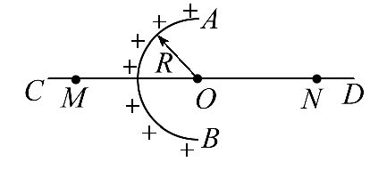
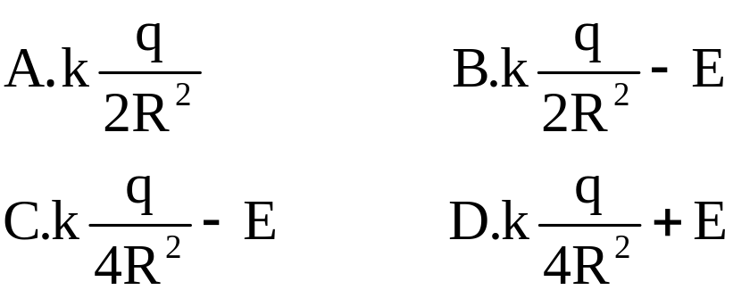

Slide 39
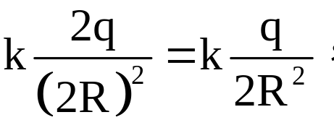
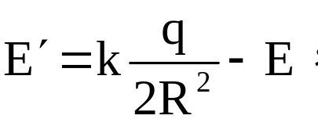
【解析】选B。假设将带电量为2q的球面放在O处,均匀
带电的球壳在球外空间产生的电场等效于电荷集中于
球心处产生的电场,则在M、N点所产生的电场为E₀=
由题意知半球面在M点产生的场强为E,
则N点的场强为 故选项B正确。

Slide 40

【加固训练】
1.如图所示,xOy平面是无穷大导体的表面,该导体充满
z<0的空间,z>0的空间为真空。将电荷量为q的点电荷
置于z轴上z=h处,则在xOy平面上会产生感应电荷。空
间任意一点处的电场皆是由点电荷q和导体表面上的感
应电荷共同激发的。已知静电平衡时导体内部电场强
度处处为零,则在z轴上z= 处的电场强度大小为(k为
静电力常量)( )

Slide 41
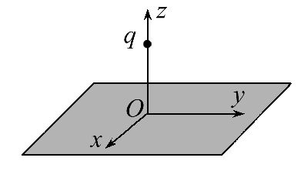
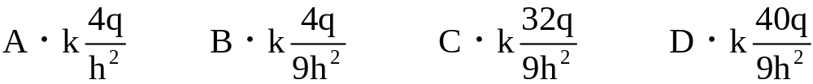

Slide 42
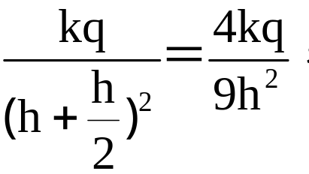
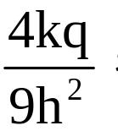
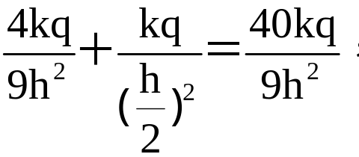
【解析】选D。设点电荷为正电荷(不影响结果),则导
体表面的感应电荷为负电荷。设所求点为A点,取其关
于xOy平面的对称点为B,点电荷q在A、B两点的场强大
小分别为E₁、E₂,感应电荷在A、B两点的电场强度的大
小分别为E_{A}、E_{B}。由题意可知,B点的合场强为零,E_{B}=
E₂= 由对称性可知,E_{A}=E_{B}= 故A点场强
为E=E_{A}+E₁= D正确。

Slide 43

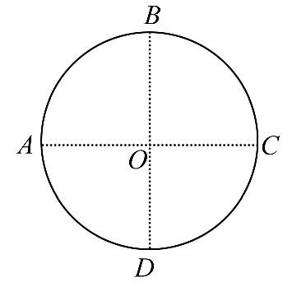
2.如图所示,一个绝缘圆环,当它的 均匀带电且电荷量为+q时,圆心O处的电场强度大小为E,现使半圆ABC均匀带电+2q,而另一半圆ADC均匀带电-2q,则圆心O处的电场强度的大小和方向为( )

Slide 44

A.2 E,方向由O指向D
B.4E,方向由O指向D
C.2 E,方向由O指向B
D.0

Slide 45



【解析】选A。由题意可知,若 圆AB带电荷量为q,
在圆心处场强为E,方向由O指向 中点,若 圆CD带电
荷量为-q, 在圆心处的场强也是E,且方向与 圆AB
在圆心处场强相同;同理, 圆BC、AD在圆心处的场强
也是E,方向由O指向 中点。合成各场强可得,圆心O
处的场强大小为2 E,方向由O指向D。因此A正确。

Slide 46
考点2 电场线的理解和应用
1.电场线的用途：
(1)判断电场力的方向——正电荷的受力方向和电场线在该点切线方向相同,负电荷的受力方向和电场线在该点切线方向相反。
(2)判断电场强度的大小(定性)——电场线密处电场强度大,电场线疏处电场强度小,进而可判断电荷受力大小和加速度的大小。

Slide 47
(3)判断电势的高低与电势降低的快慢——沿电场线的方向电势逐渐降低,电场强度的方向是电势降低最快的方向。
(4)判断等势面的疏密——电场越强的地方,等差等势面越密集;电场越弱的地方,等差等势面越稀疏。

Slide 48
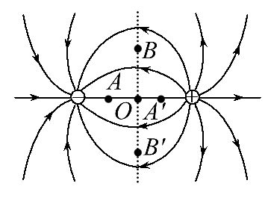
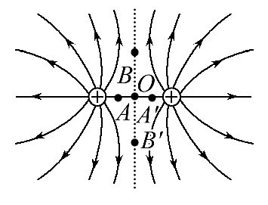
2.重要电场线的比较：
比较 | 等量异种点电荷 | 等量同种点电荷
电场线分布图
连线中点O点的电场强度 | 最小,指向负电荷一方 | 为零

Slide 49
比较 | 等量异种点电荷 | 等量同种点电荷
连线上的电场强度大小 | 沿连线先变小,再变大 | 沿连线先变小,再变大
沿中垂线由O点向外电场强度大小 | O点最大,向外逐渐减小 | O点最小,向外先变大后变小
关于O点对称的A与A′、B与B′的电场强度 | 等大同向 | 等大反向

Slide 50
【特别提醒】
一般情况下带电粒子在电场中的运动轨迹不会与电场线重合,只有同时满足以下三个条件时,两者才会重合。
(1)电场线为直线。
(2)带电粒子初速度为零或速度方向与电场线平行。
(3)带电粒子仅受电场力或所受合力方向与电场线平行。

Slide 51
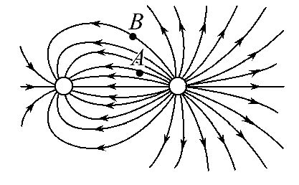
【典例2】两点电荷形成电场的电场线分布如图所示,A、B是电场线上的两点,下列判断正确的是( )
A.A、B两点的电场强度大小不等,方向相同
B.A、B两点的电场强度大小相等,方向不同
C.左边电荷带负电,右边电荷带正电
D.两电荷所带电荷量相等

Slide 52
【思路点拨】
(1)可根据电场线的疏密及方向判断场强的大小及方向。
(2)可根据电荷周围电场线的疏密判断两电荷所带电荷量的大小关系。

Slide 53
【解析】选C。电场线的疏密表示电场的强弱,电场线越密,表示电场越强,电场方向为电场线的切线方向,故从图可以看出A点和B点电场强度大小和方向均不同,故A、B错误;电场线从正电荷指向负电荷,故C正确;右边电荷周围的电场线密集,故此电荷的电荷量较大,故D错误。

Slide 54
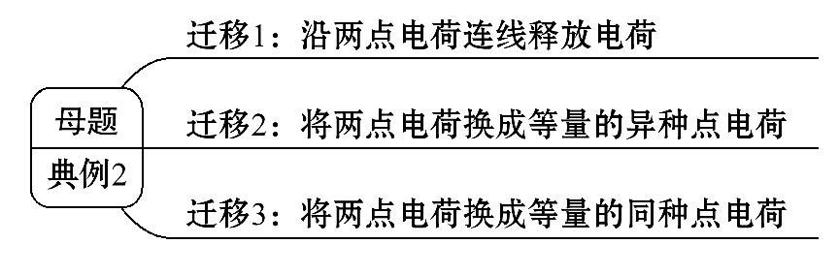
【迁移训练】

Slide 55
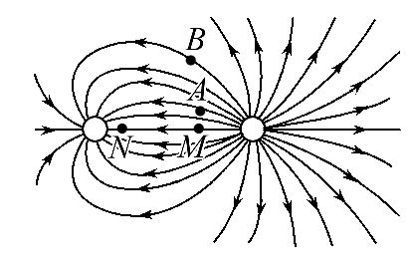
迁移1：沿两点电荷连线释放电荷
(多选)在【典例2】中,将带正电的点电荷Q在两点电荷连线上的M点由静止释放,如图所示,在点电荷Q由M点运动到N点的过程中,下列说法中正确的是( )

Slide 56
A.点电荷Q的速度先增大后减小
B.点电荷Q的速度一直增大
C.点电荷Q所受的电场力先减小后增大
D.点电荷所受的电场力一直减小

Slide 57
【解析】选B、C。点电荷Q由M点运动到N点的过程中一直受到向左的电场力作用做加速运动,故点电荷Q的速度一直增大,选项A错误,B正确;由电场线的疏密可以判断M点到N点场强先减小后增大,故点电荷Q受到的电场力先减小后增大,故选项C正确,D错误。

Slide 58
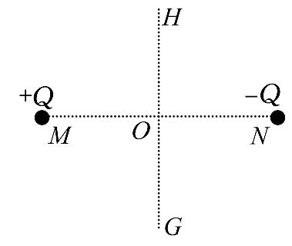
迁移2：将两点电荷换成等量的异种点电荷
在【典例2】中若将两点电荷换成等量的异种点电荷如图所示,MN是两电荷的连线,HG是两电荷连线的中垂线,O是垂足。下列说法正确的是( )

Slide 59
A.OM中点的电场强度大于ON中点的电场强度
B.O点的电场强度大小与MN上各点相比是最小的
C.O点的电场强度大小与HG上各点相比是最小的
D.将检验电荷沿HG由H移送到G,检验电荷所受电场力先减小后增大

Slide 60
【解析】选B。两电荷是异种电荷,根据两异种电荷电场特点可知,在MN连线上,关于O点对称的两点,电场强度大小相等,故选项A错误;O点的电场强度大小与MN上各点相比是最小的,而与HG上各点相比是最大的,检验电荷沿HG由H移送到G,检验电荷所受的电场力先增大后减小,故选项B正确,C、D错误。

Slide 61
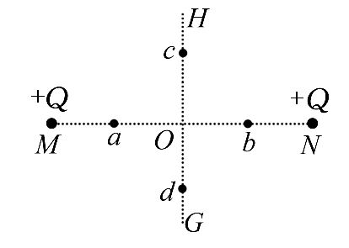
迁移3：将两点电荷换成等量的同种点电荷
(多选)在【典例2】中若将两点电荷换
成等量的同种点电荷如图所示,MN是两
电荷的连线,HG是两电荷连线的中垂线,
O是垂足,a、b是MN连线上关于O的对称
点,c、d是直线HG上关于O的对称点。下列说法中正确
的是( )

Slide 62
A.a点的场强与b点的场强相同
B.c点的场强与d点的场强大小相同
C.将一检验电荷沿MN由a移动到b,所受电场力先减小后增大
D.将一检验电荷沿HG由c移动到d,所受电场力先减小后增大

Slide 63
【解析】选B、C。在两电荷的连线上,由场强的叠加原
理可知,中点O场强最小且为零,从点O分别向点a或b,场
强逐渐增大,故将一检验电荷沿MN由a移动到b,所受电
场力先减小后增大,由于a、b是两点电荷连线上关于O
的对称点,故场强大小相等,方向相反,选项A错误,C正
确;在两电荷连线的中垂线上,中点O的场强为零,由O点
沿中垂线向外,场强先增大后减小,故无法判断由O点到

Slide 64
c点或d点场强如何变化,因此检验电荷由c移动到d所受电场力如何变化无法确定,由于c、d是两点电荷连线中垂线上关于O的对称点,故场强大小相等,方向相反,所以B正确,D错误。

Slide 65
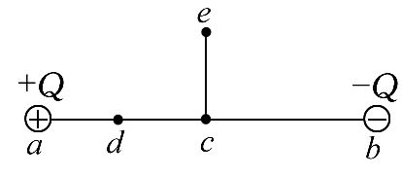
【加固训练】
1.如图所示,a、b两点处分别固定有
等量异种点电荷+Q和-Q,c是线段ab
的中点,d是ac的中点,e是ab的垂直
平分线上的一点,将一个正点电荷先后放在d、c、e点,它所受的电场力分别为F_{d}、F_{c}、F_{e},则下列说法中正确的是( )

Slide 66
A.F_{d}、F_{c}、F_{e}的方向都是水平向右
B.F_{d}、F_{c}的方向水平向右,F_{e}的方向竖直向上
C.F_{d}、F_{e}的方向水平向右,F_{c}=0
D.F_{d}、F_{c}、F_{e}的大小都相等

Slide 67
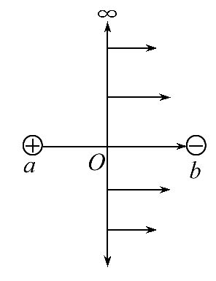
【解析】选A。根据场强叠加原理,等量异
种点电荷连线及中垂线上的电场线分布如
图所示,d、c、e三点场强方向都是水平向
右,正点电荷在各点受电场力方向与场强方向相同,可得到A正确,B、C错误;连线上场强由a到b先减小后增大,中垂线上由O到无穷远处逐渐减小,因此O点场强是连线上最小的(但不为0),是中垂线上最大的,故F_{d}>F_{c}>F_{e},故D错误。

Slide 68
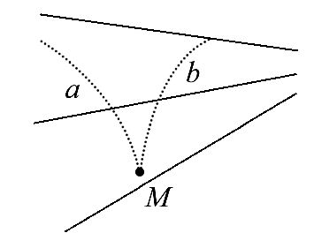
2.(2016·三明模拟)如图所示,实线为不知方向的三条电场线,从电场中M点以相同速度垂直于电场线方向飞出a、b两个带电粒子,仅在电场力作用下的运动轨迹如图中虚线所示,则( )
A.a一定带正电,b一定带负电
B.a的速度将减小,b的速度将增加
C.a的加速度将减小,b的加速度将增大
D.两个粒子的动能一个增加一个减小

Slide 69
【解析】选C。粒子在电场力作用下做曲线运动,电场力指向轨迹的凹侧,从图中轨迹变化来看电场力都做正功,动能都增大,电势能都减少。电场线的方向不知,所以粒子带电性质不定,所以A、B、D错误。电场线密的地方电场强度大,电场线疏的地方电场强度小,所以a受力减小,加速度减小,b受力增大,加速度增大,所以C正确。

Slide 70
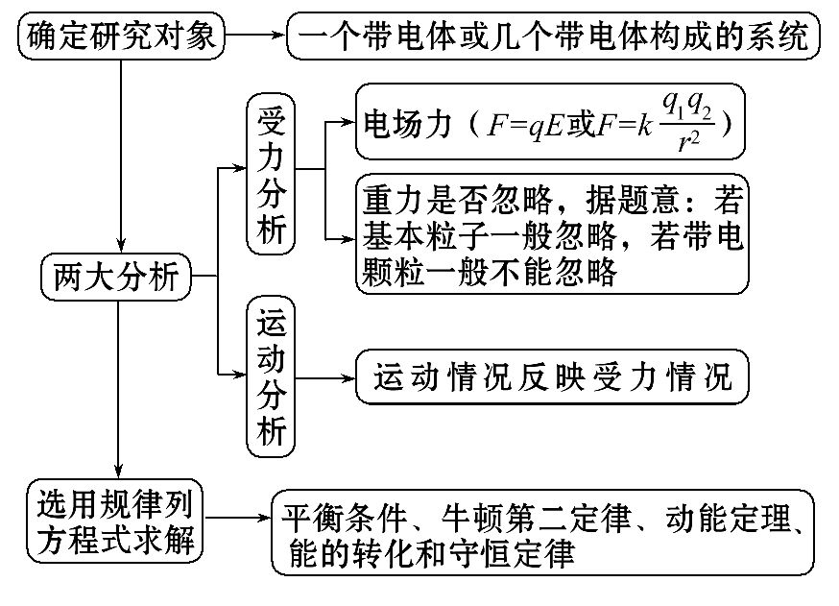
考点3 带电体的力电综合问题
1.解决力电综合问题的一般思路：

Slide 71
2.分析力电综合问题的三种途径：
(1)建立物体受力图景。
①弄清物理情境,选定研究对象。
②对研究对象按顺序进行受力分析,画出受力图。
③应用力学规律进行归类建模。
(2)建立能量转化图景：运用能量观点,建立能量转化图景是分析解决力电综合问题的有效途径。

Slide 72
(3)运用等效思维法构建物理模型：电场力和重力做功均与路径无关,在同一问题中可将它们合成一个等效重力,从而使问题简化。

Slide 73
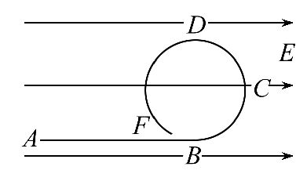
【典例3】如图所示,ABCDF为一绝缘光
滑轨道,竖直放置在水平方向的匀强电
场中,BCDF是半径为R的圆形轨道,已知
电场强度为E,今有质量为m的带电小球在电场力作用下由静止从A点开始沿轨道运动,小球受到的电场力和重力大小相等,要使小球沿轨道做圆周运动,则A、B间的距离至少为多大。

Slide 74
【解题探究】
(1)小球在圆形轨道上运动时,受几个力的作用?
提示：受重力、电场力、轨道的弹力共3个力的作用。
(2)小球刚好不脱离圆形轨道时受到几个力的作用?由什么力提供小球做圆周运动的向心力?
提示：小球刚好不脱离圆形轨道时,受重力、电场力作用,由重力、电场力的合力提供小球做圆周运动的向心力。

Slide 75
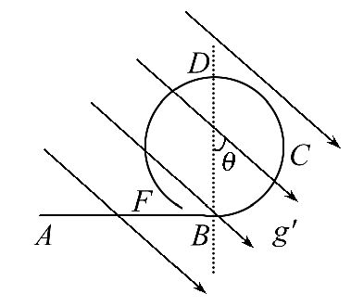
【解析】重力场和电场合成等效重力场,其方向为电场力和重力的合力方向,与竖直方向的夹角为θ(如图所示)

Slide 76
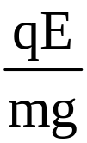
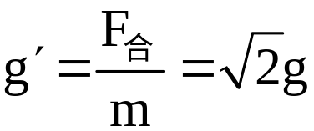
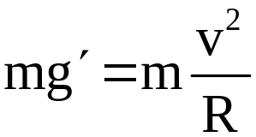

tanθ= =1
解得：θ=45°
等效重力加速度
在等效重力场的“最高”点,小球刚好不掉下来时,由牛顿第二定律可得：
解得：

Slide 77

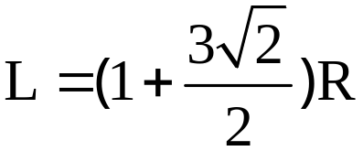
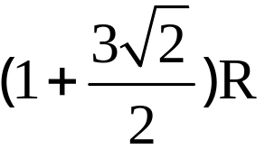
从A到等效重力场的“最高”点,由动能定理得：
qE(L-Rsin45°)-mg(R+Rcos45°)= mv²-0
答案：

Slide 78
【过关题组】
1.(2016·西宁模拟)用一根长为l的丝线吊着一质量为m、带电荷量为q的小球,小球静止在水平向右的匀强电场中,如图所示,丝线与竖直方向成37°角。现突然将该电场方向变为向下但大小不变,不考虑因电场的改变而带来的其他影响(重力加速度为g),求：

Slide 79

(1)匀强电场的电场强度的大小。
(2)小球经过最低点时丝线的拉力大小。

Slide 80


【解析】(1)小球静止在电场中受力如图所示,显然小球带正电,由平衡条件得：mgtan37°=qE
解得：E=

Slide 81

(2)当电场方向变成向下后,小球开始摆动做圆周运动,重力、电场力对小球做正功,由动能定理得：
(mg+qE)l(1-cos37°)= mv²
在最低点时,小球受力如图所示,由牛顿第二定律得：

Slide 82


F_{向}=F_{T}-(mg+qE)=
解得：F_{T}=
答案：(1) (2)

Slide 83


2.(2016·郑州模拟)半径为r的绝缘光滑
圆环固定在竖直平面内,环上套有一质量
为m、带正电的珠子,空间存在水平向右的
匀强电场,如图所示。珠子所受静电力是其重力的
倍。将珠子从环上最低位置A点静止释放,求珠子所能
获得的最大动能。

Slide 84



【解析】设珠子的带电量为q,电场强度为E,
珠子在运动过程中受到三个力作用,电场力
F_{E}=qE= mg,方向水平向右,重力mg竖直向下,
环的弹力F_{N}垂直圆环方向。其中只有电场力和重力能对
珠子做功。其合力大小为
它与竖直方向间夹角为θ,则
珠子从A点释放后沿着圆环向右运动,当它对初位置A的

Slide 85


偏角小于θ时,合力F对珠子做正功,珠子的动能增大;当它对初始位置A的偏角大于θ时,合力F对珠子做负功,珠子的动能减小。可见,只有当珠子的偏角恰等于θ时,即其速度方向垂直F时,珠子的动能达最大值。由动能定理得珠子动能的最大值为
E_{km}=F_{E}·rsinθ-mg·r(1-cosθ)
答案：

Slide 86
【回顾空间】
请填写第2题的解答思路：
(1)珠子受到的力：_______________________。
(2)珠子运动过程做功的力：_____________。
(3)珠子动能最大的位置：_______________________
_________________________________________。
重力、电场力、环的弹力
重力、电场力
当重力、电场力的合力与
弹力反向时,切向加速度为零,珠子的动能最大

Slide 87

【加固训练】
1.(多选)如图所示,光滑绝缘水平面有三
个质量均为m的带电小球,A、B带正电,电
荷量均为q。有一水平力F作用在C球上,
如果三个小球能够保持边长为r正三角形“队形”一起前进。则下面说法正确的是( )

Slide 88


A.C球带正电,电荷量为2q
B.C球带负电,电荷量为-2q
C.拉力F=
D.拉力F=

Slide 89




【解析】选B、D。A球受到B球的库仑力
F₁和C球的库仑力F₂作用后,产生水平向
右的加速度,故F₂必为引力,C球带负电。
如图所示,根据库仑定律 F₁与F₂的
合力方向水平向右,求得F₂=2F₁,故q_{C}=2q,A错误,B正确;
对A球： 对系统整体：F=3ma,故
C错误,D正确。

Slide 90
2.如图所示,一根长为L=1.5m的光滑绝缘细直杆MN竖直固定在电场强度大小为E=1.0×10⁵N/C、与水平方向成θ=30°角的斜向上的匀强电场中,杆的下端M固定一个带电小球A,带电荷量为Q=+4.5×10⁻⁶C;另一带电小球B穿在杆上可自由滑动,带电荷量为q=+1.0×10⁻⁶C,质量为m=1.0×10⁻²kg。现将小球B从杆的N端由静止释放,小球B开始运动。(静电力常量k=9.0×10⁹N·m²/C²,g取10m/s²)

Slide 91

(1)求小球B开始运动时的加速度a。
(2)当小球B的速度最大时,求小球距M端
的高度h₁。
(3)若小球B从N端运动到距M端的高度为
h₂=0.61m时,速度v=1.0m/s,求此过程中
小球B电势能的变化量ΔE_{p}。

Slide 92

【解析】(1)开始运动时小球B受重力、库仑力、杆的弹力和电场力的作用,沿杆向下运动,由牛顿第二定律得：mg- -qEsinθ=ma
解得a=3.2m/s²
方向竖直向下

Slide 93

(2)小球B速度最大时受到的合力为零,即：
+qEsinθ=mg
代入数据解得：h₁=0.9m

Slide 94
(3)小球B在从开始运动到速度为v的过程中,设重力做功为W₁,电场力做功为W₂,库仑力做功为W₃,则根据动能定理得：
W₁+W₂+W₃= mv²
W₁=mg(L-h₂)
又由功能关系知：ΔE_{p}=-(W₂+W₃)
代入数据解得：ΔE_{p}=8.4×10⁻²J

Slide 95
答案：(1)3.2m/s²,方向竖直向下 (2)0.9m
(3)8.4×10⁻²J

Slide 96


